Slide 1






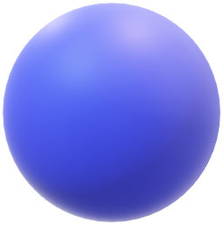
$$z$$
$$(0,0,1)$$
$$(0,1,0)$$
$$y$$
$$(1,0,0)$$
$$x$$

